Slide 1

Проект pygame
Выполнили:
Сенченко иван
Дудка игорь

Slide 2
Общая информация
Наш проект – это игра, которая представляет собой уровни.
Каждый уровень – это лабиринт с врагами и боссами, которых надо побеждать, чтобы пройти в следующий уровень и найти выход.

Slide 3
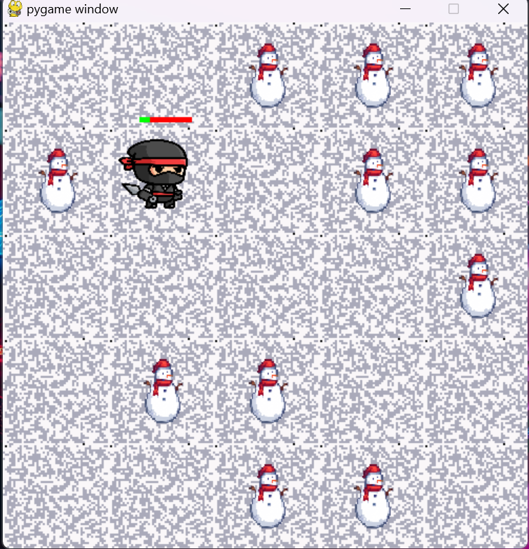
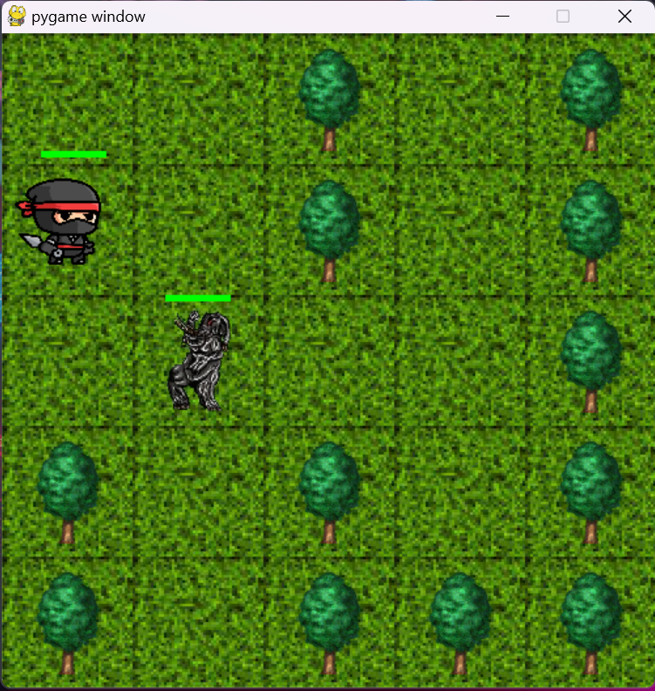
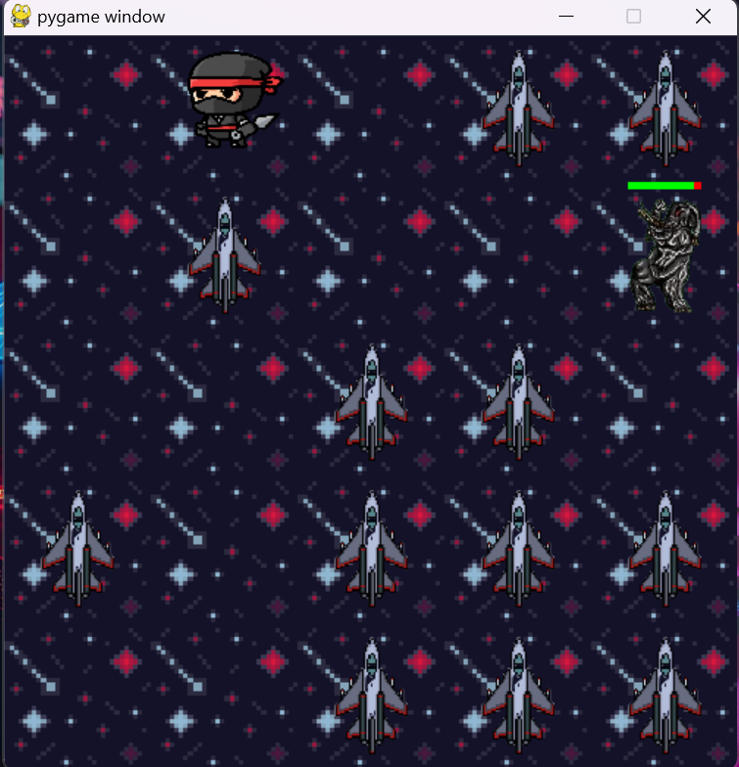
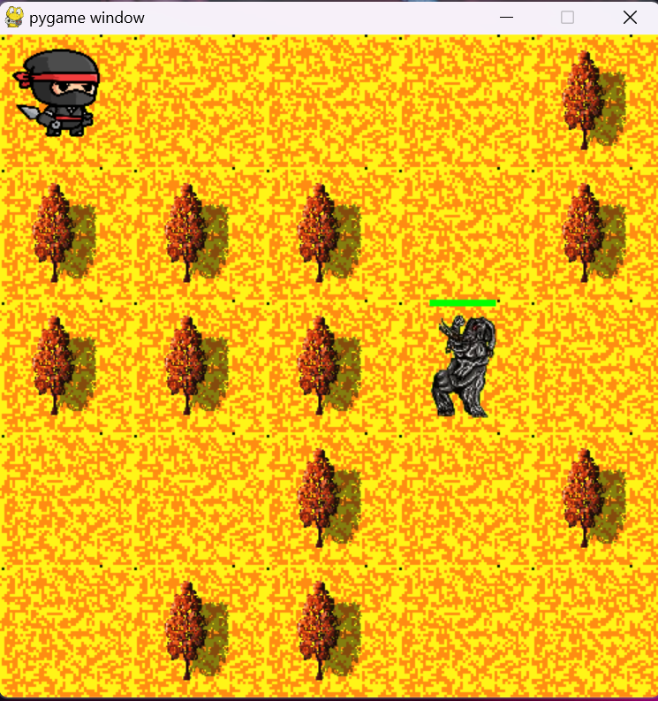
Уровни и локации
В игре 4 уровня и 4 разные локации, в каждой локации присутствует своя музыка☺

Slide 4
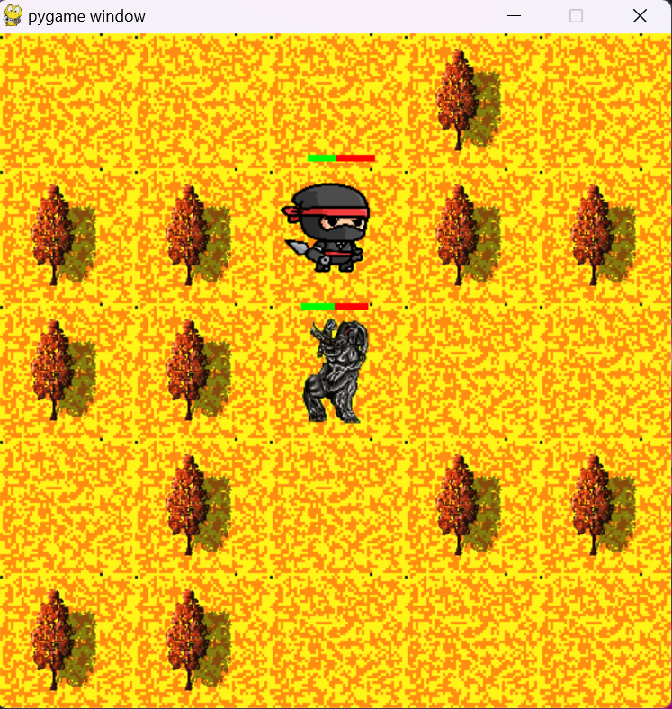
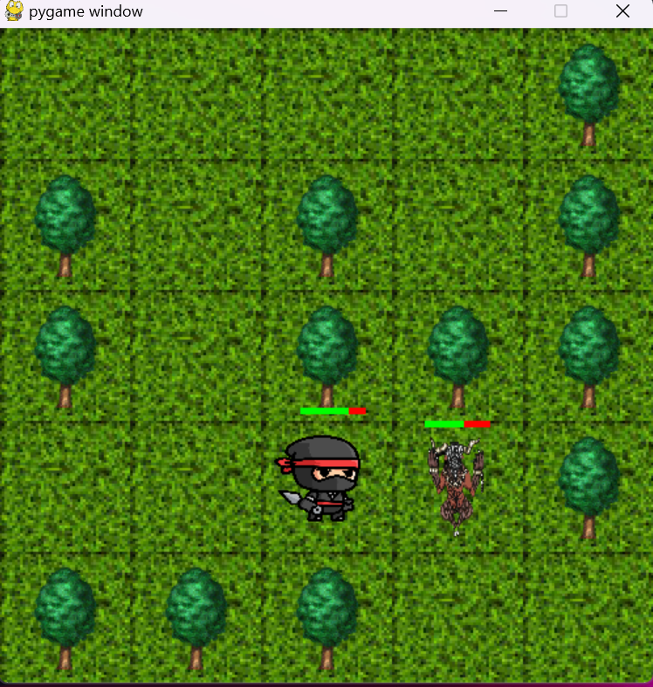
Механика боя
В игре присутствует 2 типа врагов: обычные монстры и монстры-боссы.
У первых кол-во здоровья – 100 единиц, а у вторых – 200. У игрока 500 единиц здоровья.
Для того, чтобы атаковать, нужно часто кликать мышью, а враги, в свою очередь, также будут забирать здоровье у игрока.
Полоска здоровья вверху у игрока и врагов.
Монстр-босс
Обычный монстр

Slide 5
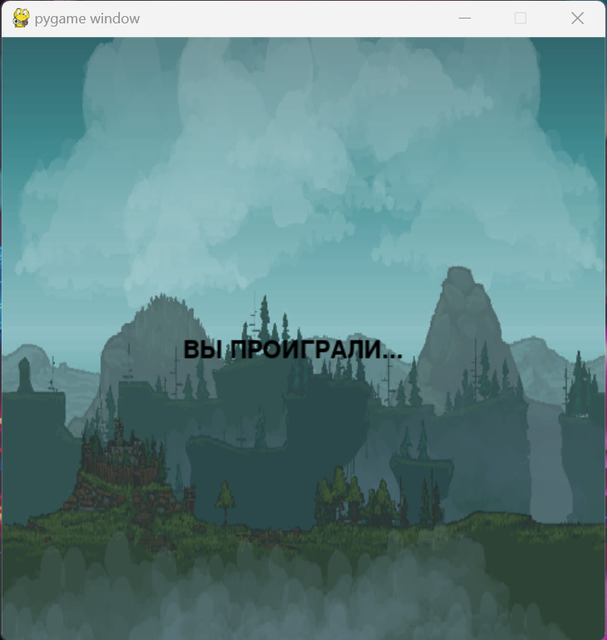
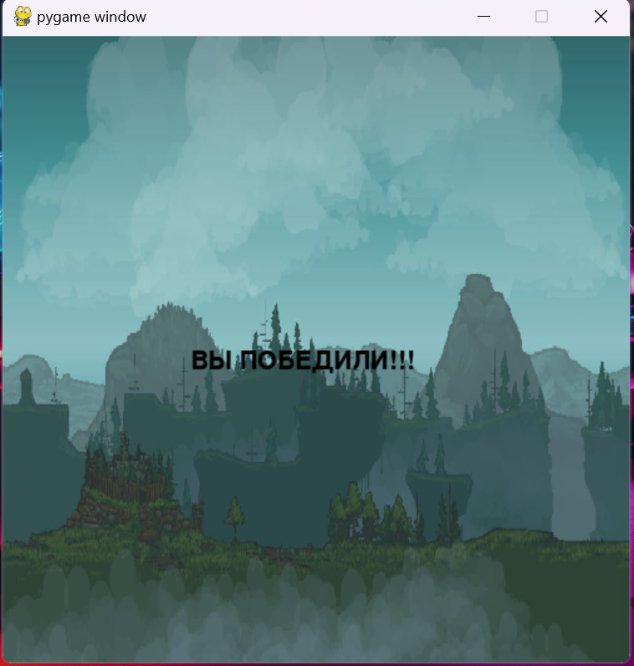
Экраны победы и поражения
В случае прохождения игры, будет показан экран победы, а в случае истечения здоровья игрока – экран поражения.
Экран победы
Экран поражения

Slide 6
Музыка для проекта взята из: “Времена года” (“Лето”, ”Осень”, ”Зима”) - Вивальди, “Земля в иллюминаторе” – группа “Земляне”.
Спрайты для проекта были использованы с сайта https://opengameart.org/

